Slide 1
Муниципальное бюджетное дошкольное учреждение «Детский сад № 5 «Золотая рыбка»
Родительское собрание
Тема: «Общение детей со сверстниками»
Выполнила воспитатель I квалификационной категории Шувалова Н.В.
г. Богородск
2015 год

Slide 2
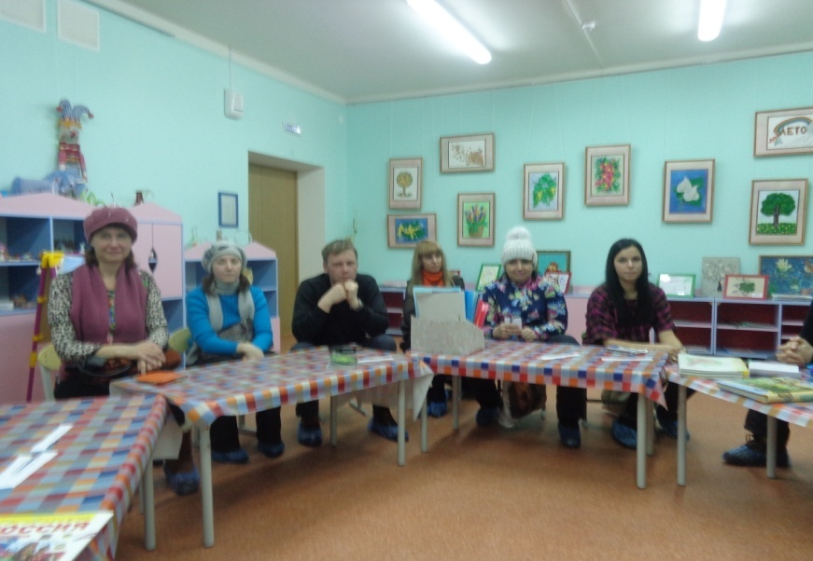
Цель:
Привлечь внимание родителей к проблеме общения детей.

Slide 3
Задачи:
показать значимость общения со сверстником для развития ребёнка;
обратить внимание на проблемы общения детей;
формировать родительские установки на оказание эмоциональной и когнитивной (обучение социальным навыкам) помощи детям.

Slide 4
Тема разговора – общение.
Умение общаться – это залог положительного эмоционального состояния человека. Неумение строить отношения ограничивает круг друзей, вызывает ощущение отверженности, может провоцировать личностные и поведенческие нарушения.

Slide 5
Упражнение «Пословицы»
Дерево держится корнями, а человек – друзьями.
Нет друга – ищи, а нашел – береги.
Друг за друга держаться – ничего не бояться.
Старый друг – лучше новых двух.

Slide 6
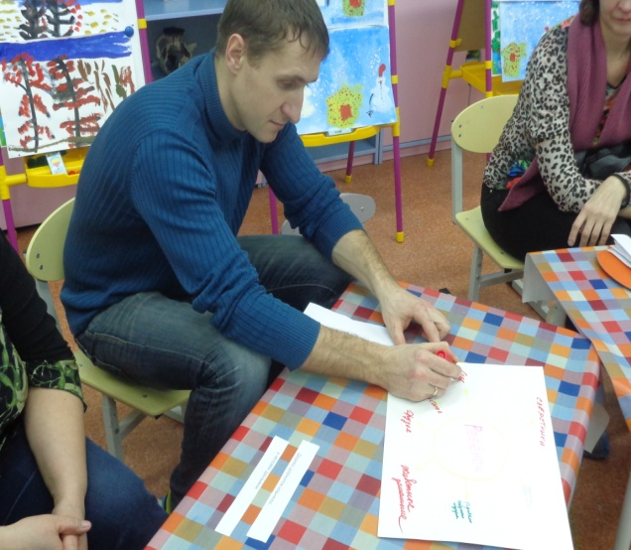
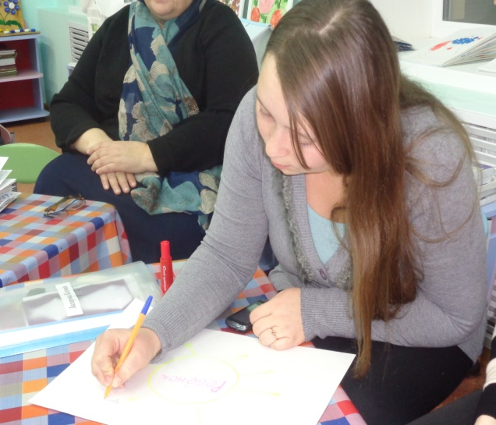
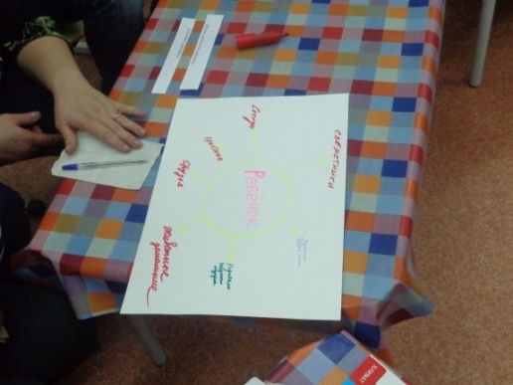
Упражнение
«Круг общения»
У ребенка довольно большой круг общения, который постоянно растет.

Slide 7
Особенности общения детей со сверстниками :
- разнообразие коммуникативных действий. В общении со сверстником дети производят много действий и обращений, которые редко встречаются в контактах со взрослыми: спорят, навязывают свою волю, приказывают, обманывают, жалеют.
- эмоциональная насыщенность. Дети проявляют в 9 - 10 раз больше экспрессивно - мимических проявлений. Дети чаще одобряют ровесника и чаще вступают с ним в конфликтные отношения, чем при взаимодействии со взрослым. При этом развиваются коммуникативные умения: вести диалог, спор; слышать и слушать; вставать на точку зрения другого; работать сообща для достижения общей цели.
- нерегламентированность. Со взрослым дети соблюдают общепринятые нормы поведения, а со сверстником используют раскованные действия: прыгают, кривляются, передразнивают, придумывают новые слова. Так ребёнок проявляет себя.

Slide 8
Упражнение
«Трудная ситуация»
Ребёнок жалуется
«Саша обзывается»,
«Катя меня обижает»,
«Паша не играет со мной».
Реакция родителя:
- вскипает, пытается сам разобраться с обидчиком вместо ребёнка
- обращается к воспитателю с просьбой решить проблему
- обращается к родителям обидчика
- успокаивает «Не расстраивайся, уже всё прошло»
- обвиняет «сам виноват»
- принимает чувства ребёнка «Тебе обидно»
- «А ты попробуй с ним подружиться»
- вместе ищут пути выхода из конфликта.

Slide 9
Вывод:
В дружбе есть хорошие и плохие периоды.
Умение справиться с конфликтом - навык, которому должен научиться ребенок.
Родители могут поддерживать ребенка , но ребенок должен научиться разрешать проблему сам.
Родители должны помочь ребёнку в этом.

Slide 10
Спасибо за внимание!

